Slide 1


HỌC VIỆN KỸ THUẬT MẬT MÃ
KHOA CÔNG NGHỆ THÔNG TIN
BÁO CÁO ĐỒ ÁN TỐT NGHIỆP
ĐỀ TÀI:
PHÁT TRIỂN ỨNG DỤNG CRM
QUẢN LÝ TIN NHẮN KHÁCH HÀNG TẬP TRUNG
CHO DOANH NGHIỆP CÓ TÍCH HỢP CHATBOT
Giáo viên hướng dẫn:
TS. Nghiêm Nguyễn Việt Dũng
Khoa Công nghệ thông tin – Đại học công nghệ, Đại học quốc gia Hà Nội
Sinh viên thực hiện: Nguyễn Gia Huy – CT060417

Slide 2

Nội Dung
01
Tổng quan
02
Phân tích thiết kế hệ thống
03
Triển khai hệ thống
04
Demo
05
Kết luận
2

Slide 3

1. Tổng quan

Slide 4
1.1. Lí do chọn đề tài
Để đáp ứng được nhu cầu ngày càng lớn của sinh viên cũng như người lao động, giúp mọi người có thể dễ dàng tìm được phòng trọ ưng ý.
Đáp ứng được nhu cầu của chủ nhà và số hóa cho việc quản lý nhà trọ.
4

Slide 5
1.2. Mục tiêu đề tài
Xây dựng được hệ thống hoàn thiện với các chức năng chính như quản lý tòa nhà, phòng, quản lý thuê phòng, tìm phòng theo gps, filter,… và đặt phòng.
Có một web admin thuận lợi cho quá trình quản lý hệ thống của người vẫn hành hệ thống.
Ứng dụng hoạt động ổn định, có tính thẩm mỹ và dễ dàng sử dụng.
5

Slide 6
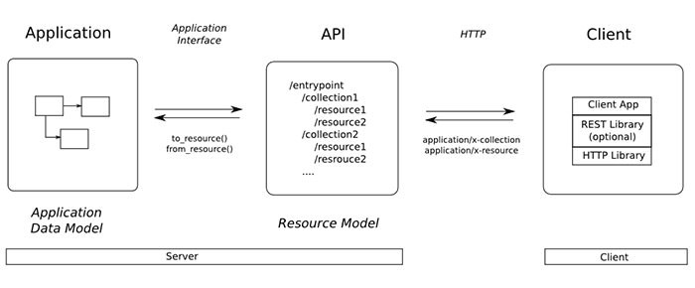
1.3. Các công nghệ sử dụng
Hệ thống được phát triện dựa trên mô hình client-server
6

Slide 7


1.3. Các công nghệ sử dụng
Server:
Framework ExpressJs
Cơ sở dữ liệu Mongodb
Client:
Thư viện ReactJs
Framework ReactNative
7

Slide 8
2. Phân tích thiết kế hệ thống

Slide 9

2.1. Phân rã chức năng của hệ thống
Hệ thống gồm 3 tác nhân chính:
Admin (Người quản trị hệ thống)
Chủ trọ (Người cho thuê)
Người thuê
9

Slide 10

2.1. Phân rã chức năng của hệ thống
Admin (Người quản trị hệ thống):
Đăng nhập hệ thống
Quản lý tài khoản
Quản lý người dùng
Quản lý sự kiện (bài đăng)
Phê duyệt các yêu cầu chuyển đổi quyền từ khác hàng thành chủ trọ
10

Slide 11

2.1. Phân rã chức năng của hệ thống
Chủ trọ (Người cho thuê):
Đăng nhập
Quản lý thông tin cá nhân
Quản lý tòa nhà, phòng
Quản lý đơn thuê
Quản lý thuê phòng
Thống kê doanh thu
Nhắn tin
11

Slide 12

2.1. Phân rã chức năng của hệ thống
Người thuê:
Đăng nhập, đăng ký
Quản lý thông tin cá nhân
Đặt lịch xem phòng
Quản lý phòng đang thuê
Xem danh sách phòng theo gps hoặc filter tương ứng
Xem lịch sử thuê phòng
Nhắn tin
12

Slide 13
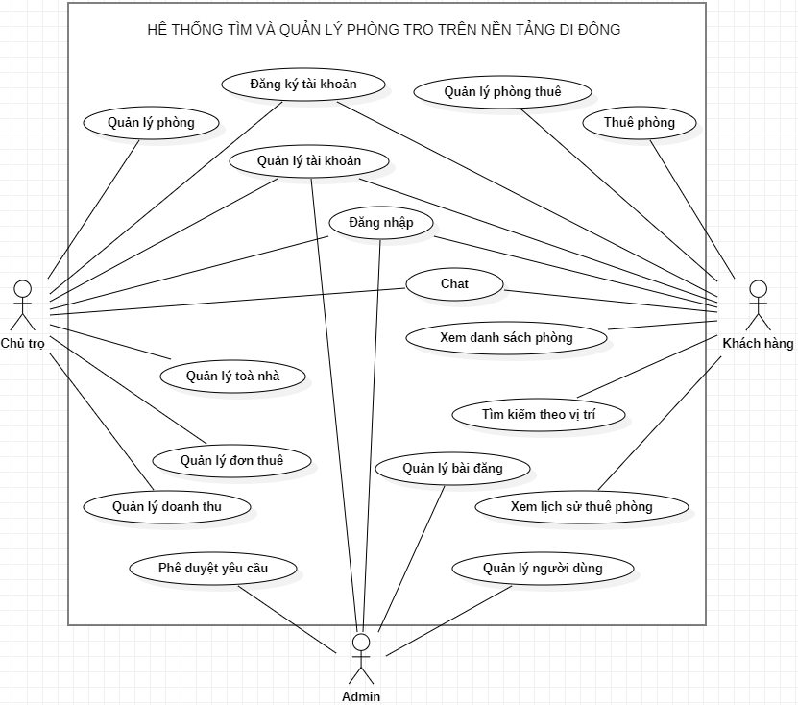
2.2. Biểu đồ Usecase tổng quát
13

Slide 14
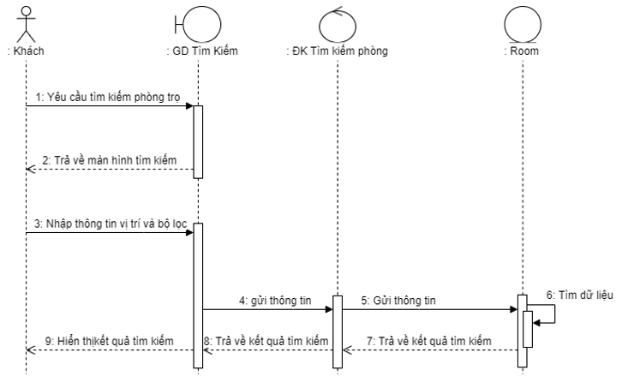
2.3. Biểu đồ tuần tự của một số chức năng
a. Biểu đồ tuần tự chức năng tìm kiếm phòng
14

Slide 15
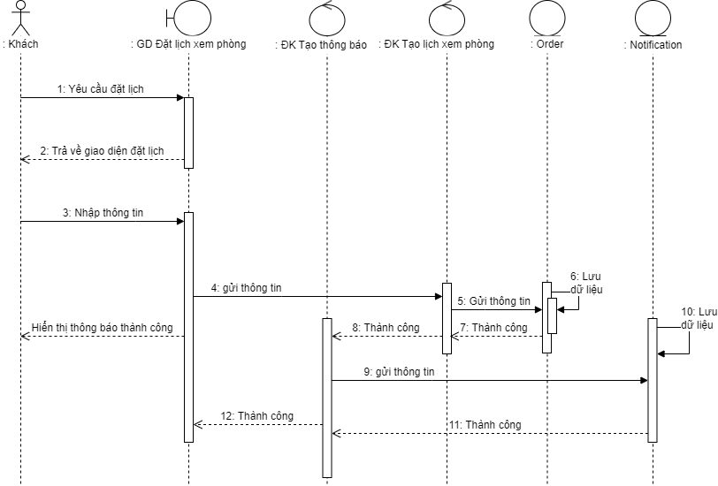
2.3. Biểu đồ tuần tự của một số chức năng
b. Biểu đồ tuần tự chức năng đặt lịch xem phòng
15

Slide 16
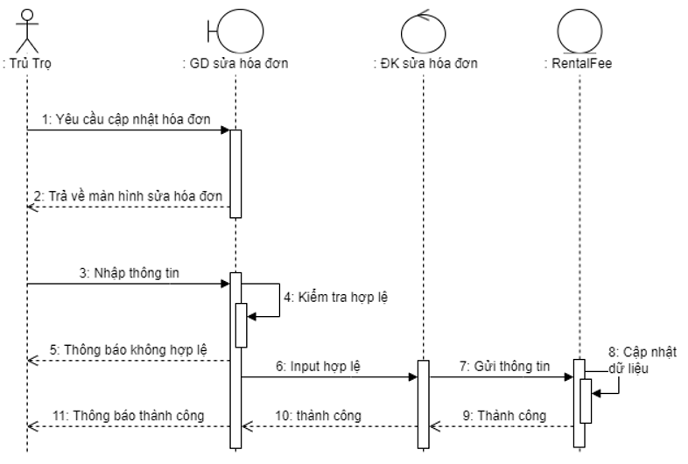
2.3. Biểu đồ tuần tự của một số chức năng
c. Biểu đồ tuần tự chức năng cập nhật hóa đơn thuê
16

Slide 17
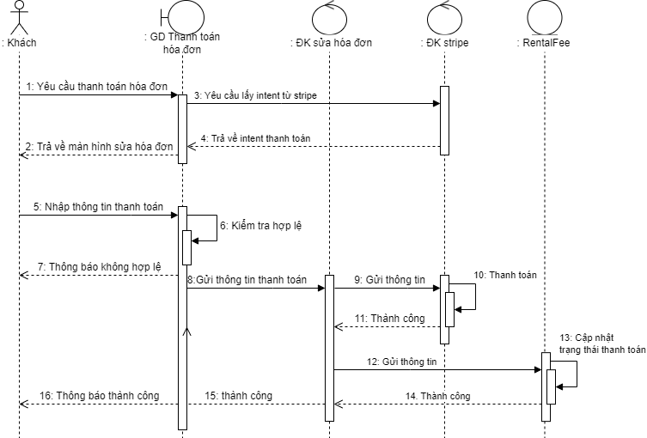
2.3. Biểu đồ tuần tự của một số chức năng
d. Biểu đồ tuần tự chức năng thanh toán
17

Slide 18
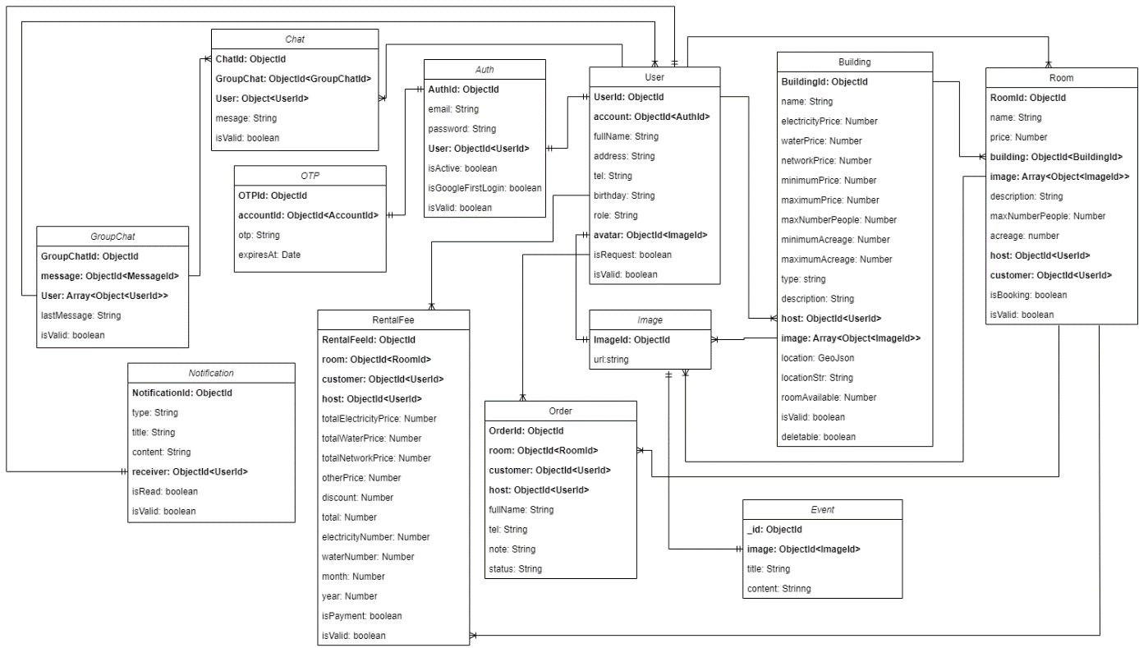
2.4. Sơ đồ kết nối các bảng
18

Slide 19
3. Triển khai hệ thống

Slide 20
3.1. Quá trình triển khai hệ thống
3.1.1. Cài đặt môi trường và khởi tạo dự án
Bước 1: Cài đặt NodeJs
Bước 2: Khởi tạo dự án React-Native với Expo
Bước 3: Khởi tạo dự án ReactJs (web admin) với Vite
Bước 4: Khởi tạo môi trường phát triển API
20

Slide 21
3.1. Quá trình triển khai hệ thống
3.1.2. Xây dựng API cho hệ thống
Bước 1: Cài đặt thư viện mongoose là một ODM hỗ trợ kết nối cũng như cung cấp các hàm thực hiện giao tiếp với mongodb băng câu lệnh: npm install mongoose
Bước 2: Tạo file database.config.ts để config db cho dự án
Bước 3: Gọi file database.config.ts vừa tạo vào file main.ts để thực thi kết nối với database
21

Slide 22
3.1. Quá trình triển khai hệ thống
3.1.2. Xây dựng API cho hệ thống
Sau khi kết nối với database, để tạo một module API ta thực hiện các bước như sau:
Bước 1: Tạo file interface lưu trữ kiểu dữ liệu của đối tượng đang thao tác trong module lưu trữ trong database.
Bước 2: Tạo file model để ánh xạ đến database.
Bước 3: Tạo file service để thực hiện logic và thao tác lấy hoặc lưu trữ dữ liệu trong database theo các method và endpoint tương ứng.
Bước 4: Tạo file routes thực hiện tạo các enpoint và method tướng ứng theo từng service được tạo ở bước trên để bên phía ứng dụng có thể gọi vào.
22

Slide 23
3.1. Quá trình triển khai hệ thống
3.1.3. Xây dựng ứng dụng với React-Native và ReacJs
Sau khi kết nối với database, để tạo một module API ta thực hiện các bước như sau:
Bước 1: Tạo file screen là file thực thi sử lý hiển thị của màn hình đó.
Bước 2: Tạo các thành phần giao cho màn hình.
23

Slide 24
3.1. Quá trình triển khai hệ thống
3.1.3. Xây dựng ứng dụng với React-Native và ReacJs
Ngoài ra để một hệ thống có thể động ta cần thực hiện tích hợp API vào hệ thống. Để tích hợp Api ta cần thực hiện các bước như sau:
Bước 1: Cài đặt Redux-tookit.
Bước 2: Tạo file config api với Readux-tookit.
Bước 3: Tạo các service để thao tác với API..
Bước 4: Gọi các hàm thao tác với API vừa tạo ở trên tại các file component.
24

Slide 25
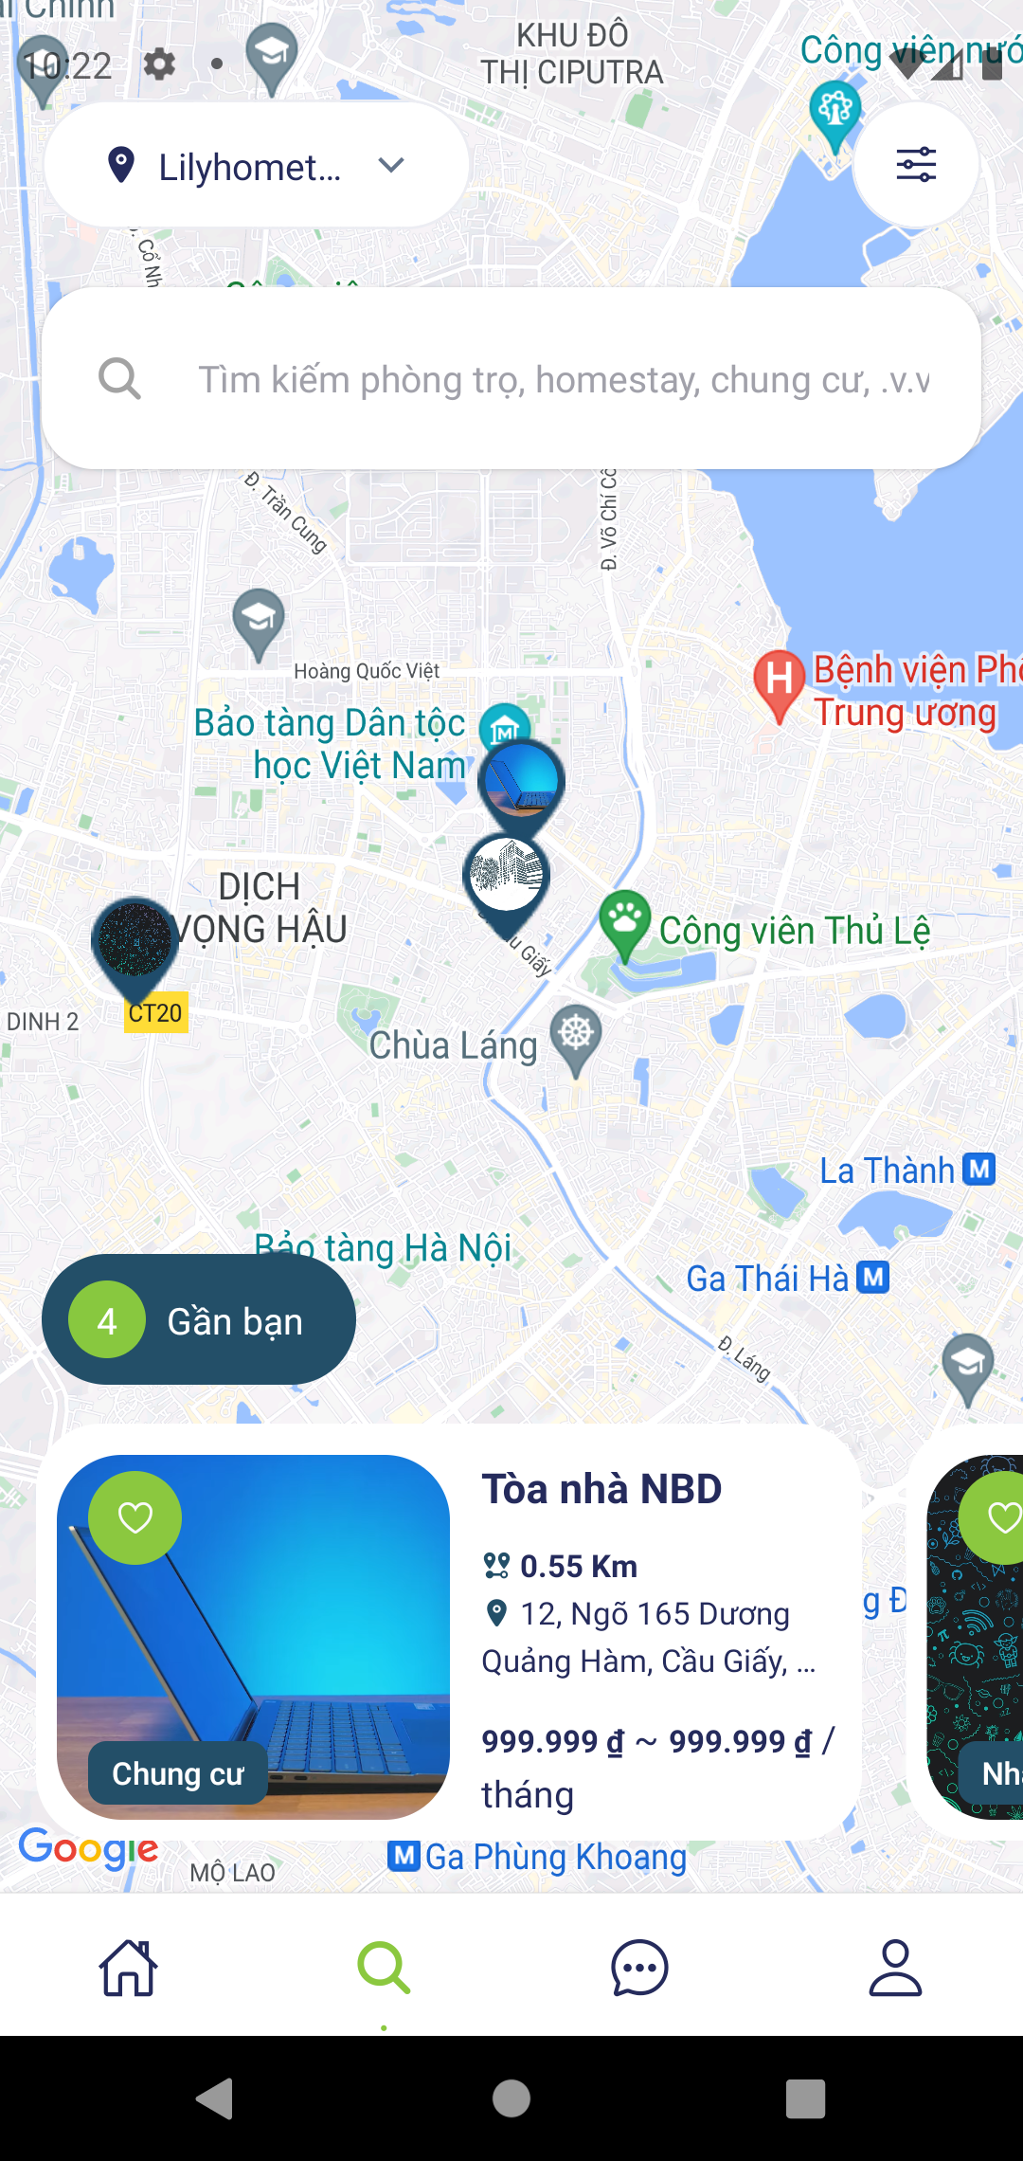
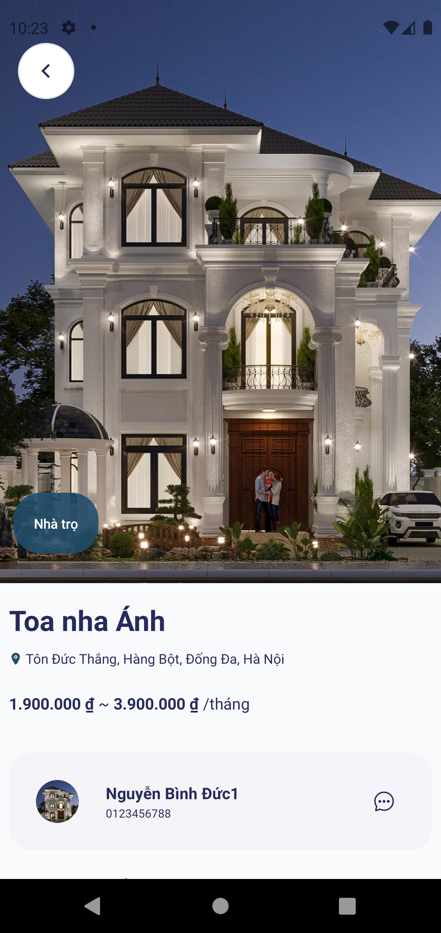
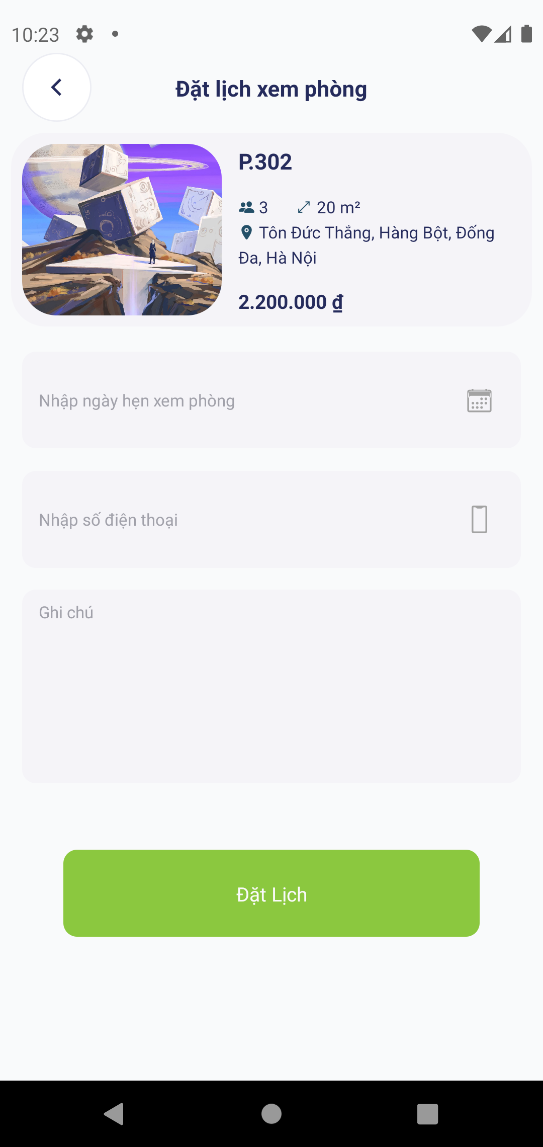
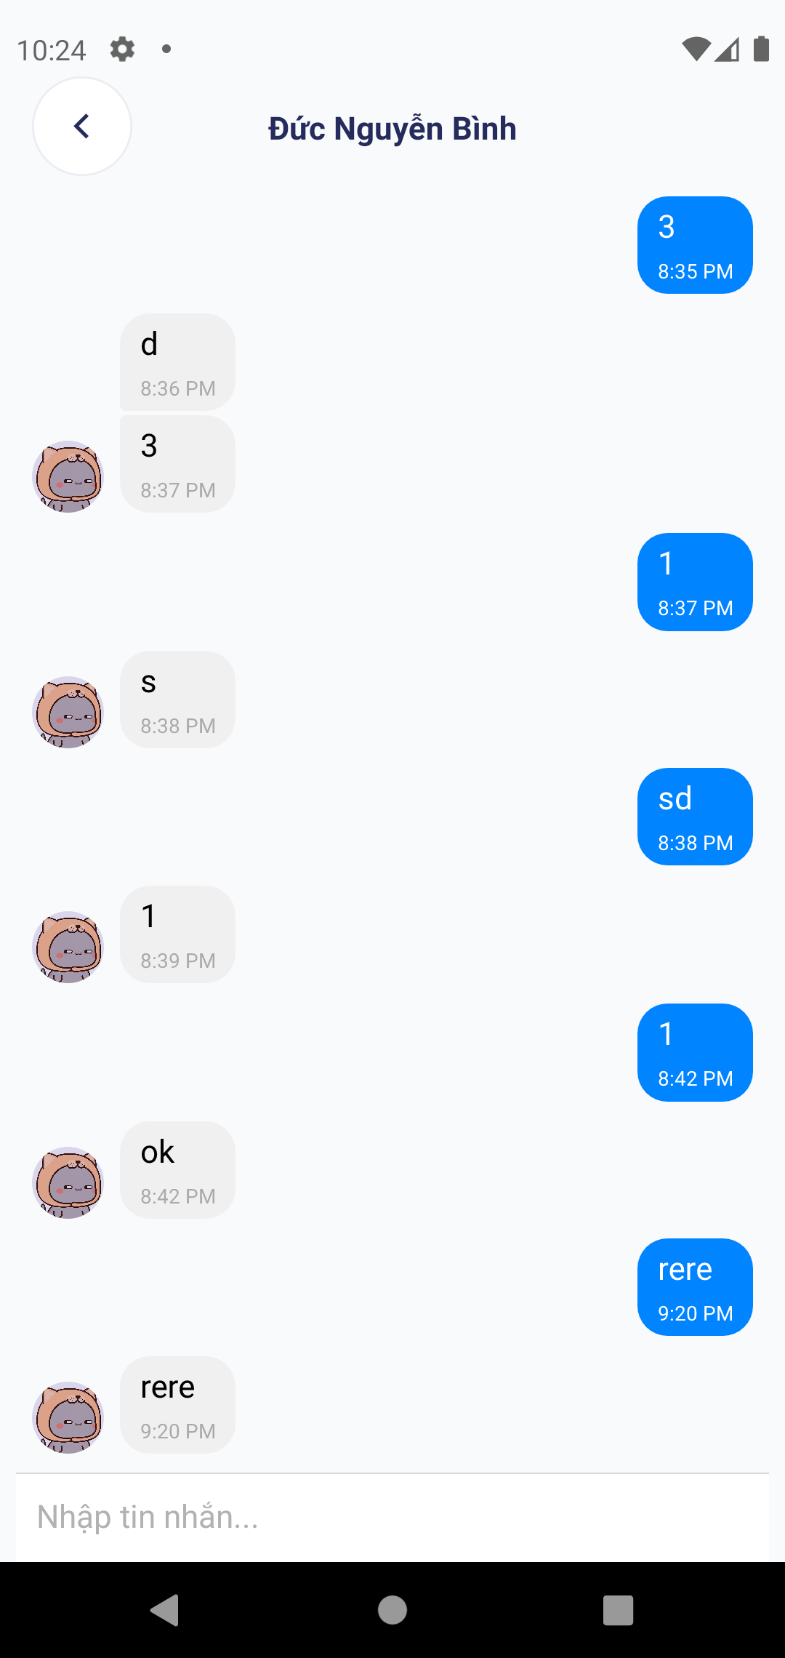
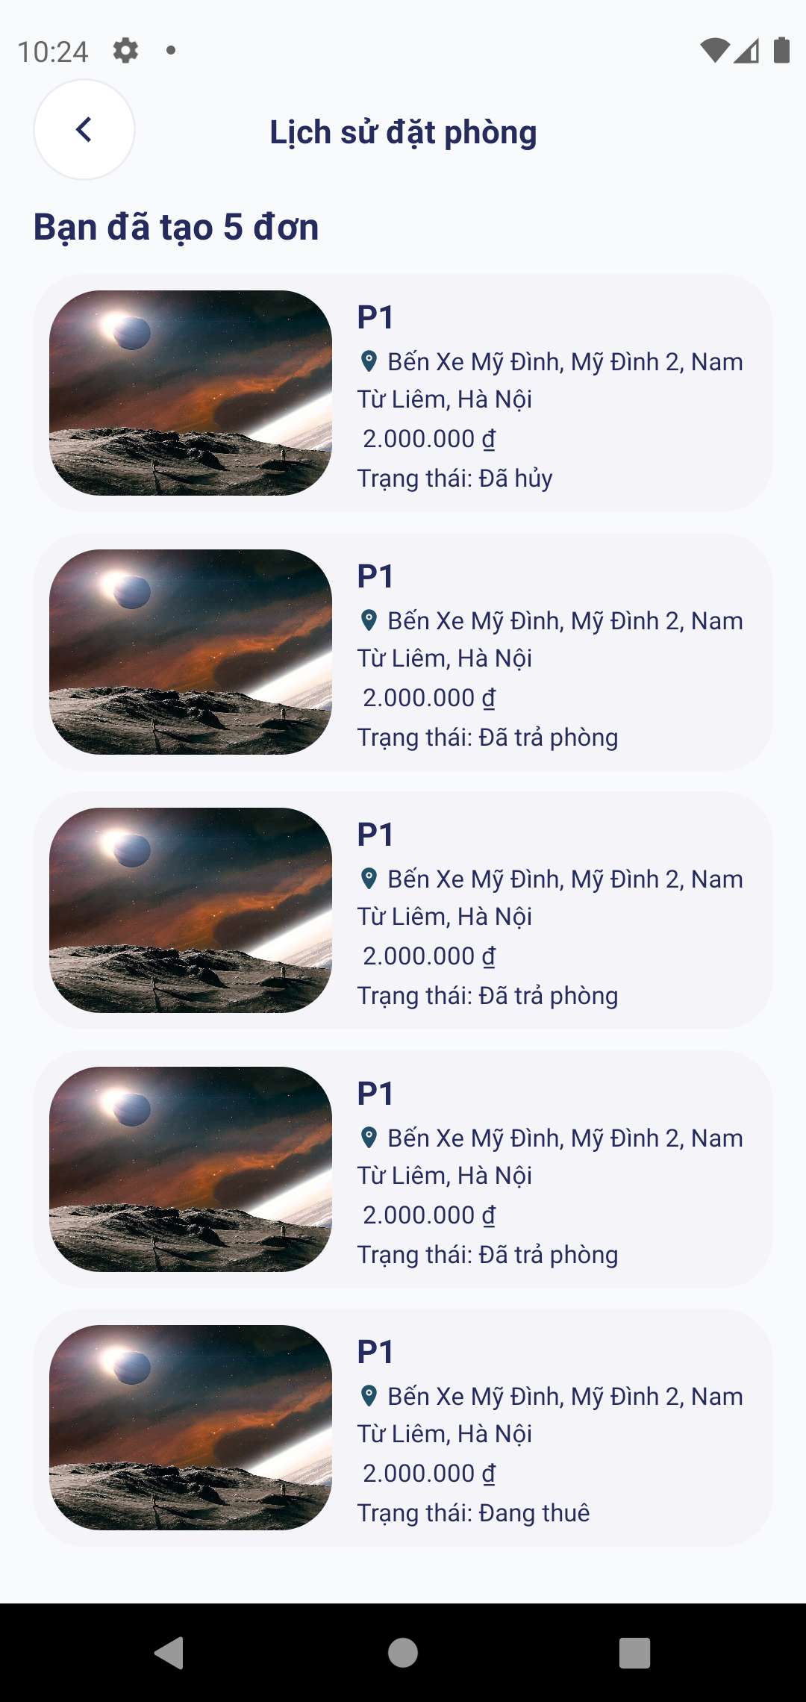
3.2. Một số giao diện ứng dụng trên thiết bị di động
25

Slide 26
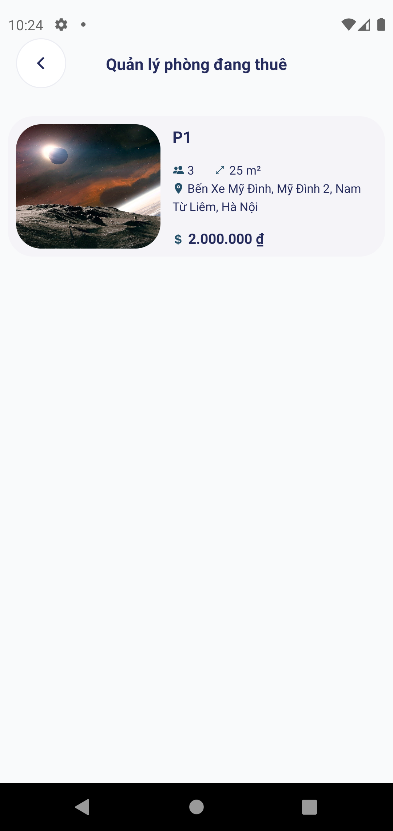
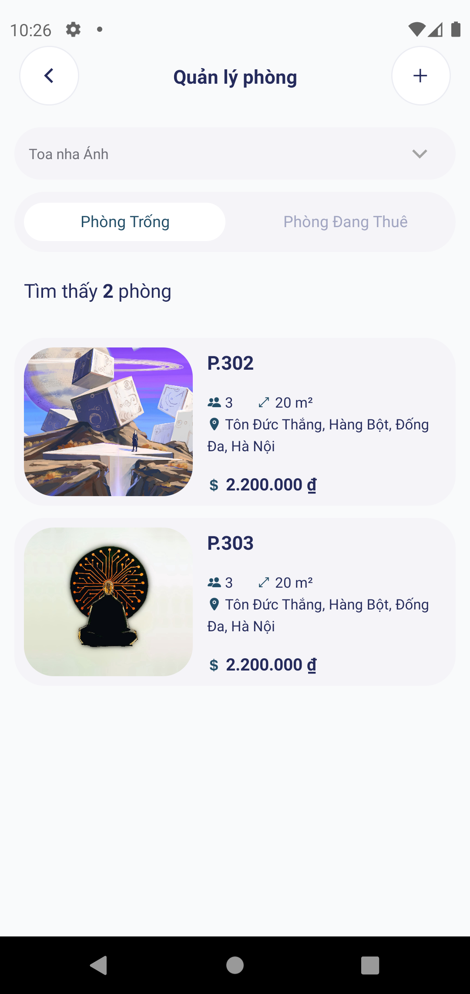
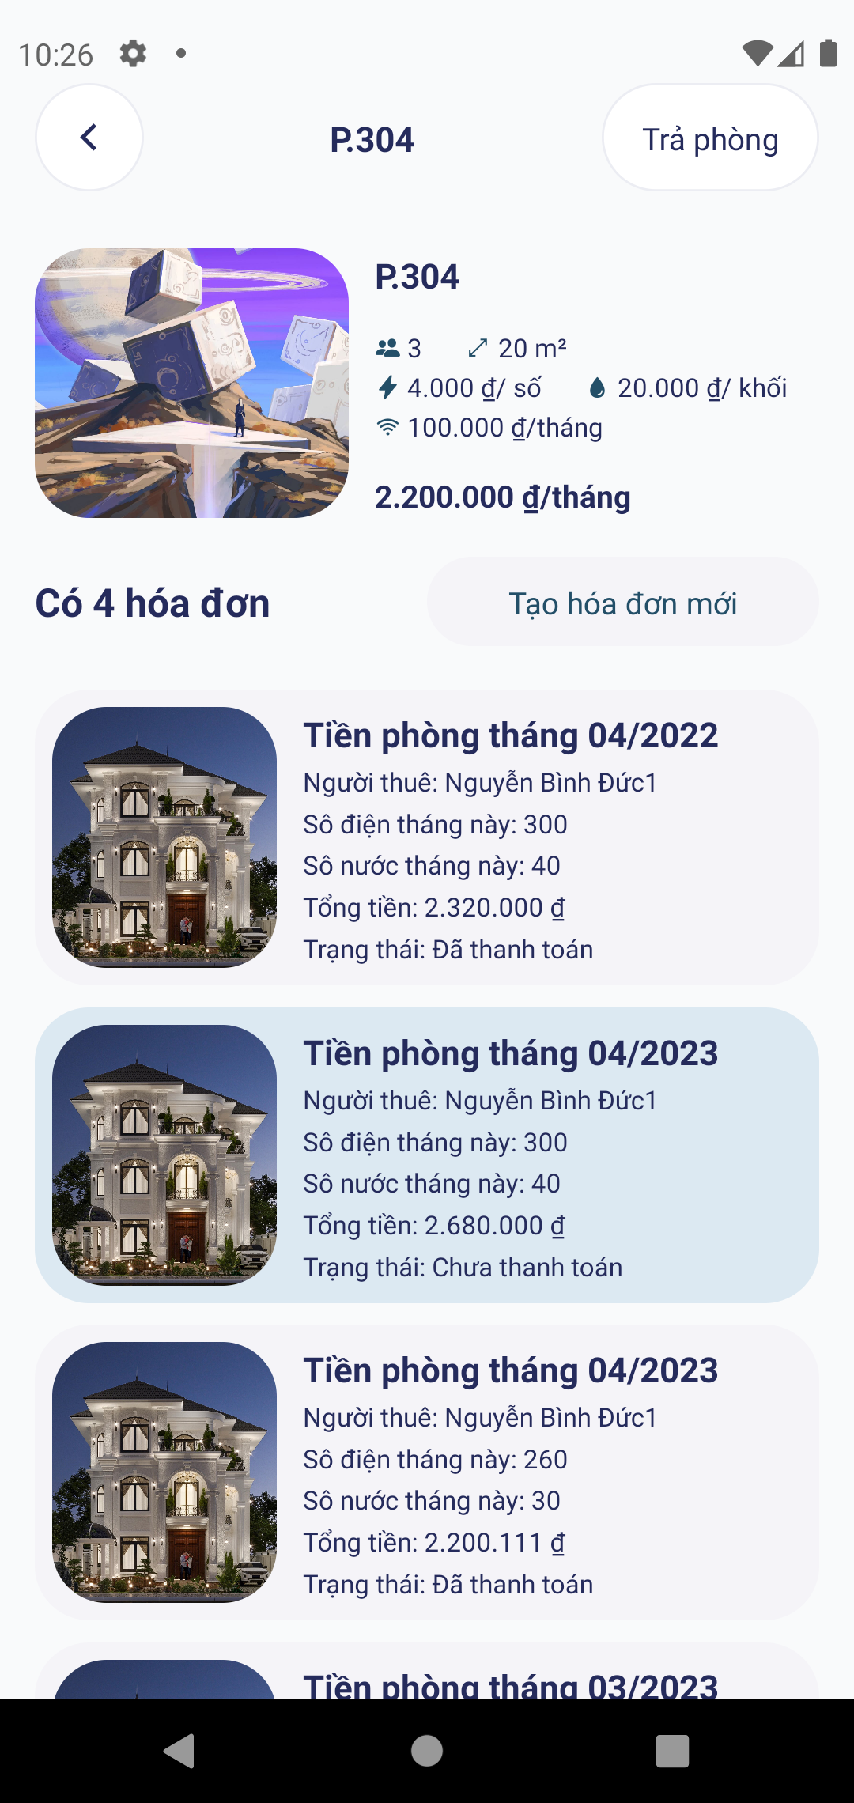
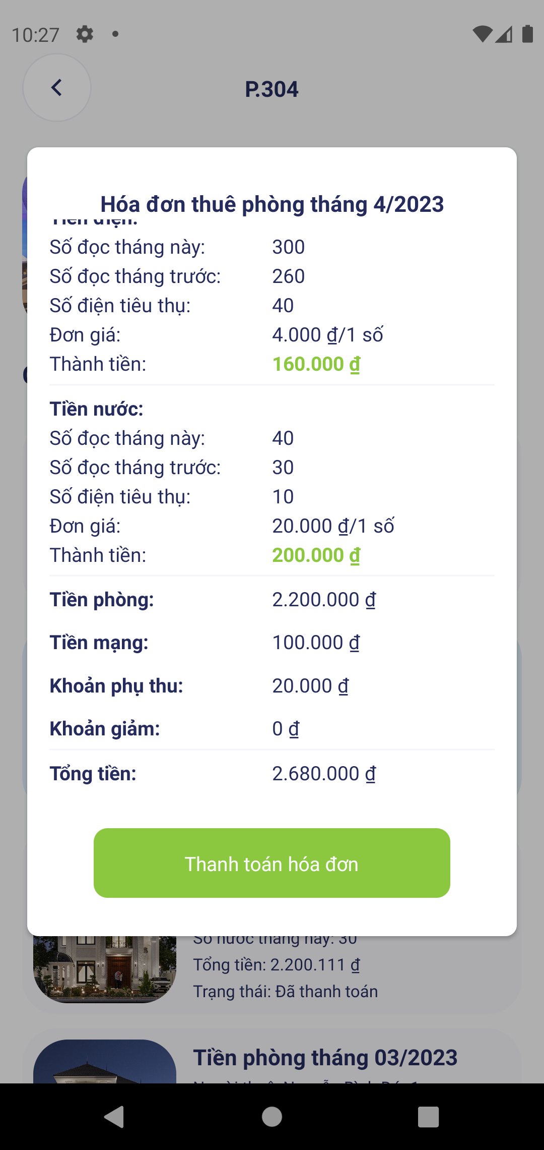
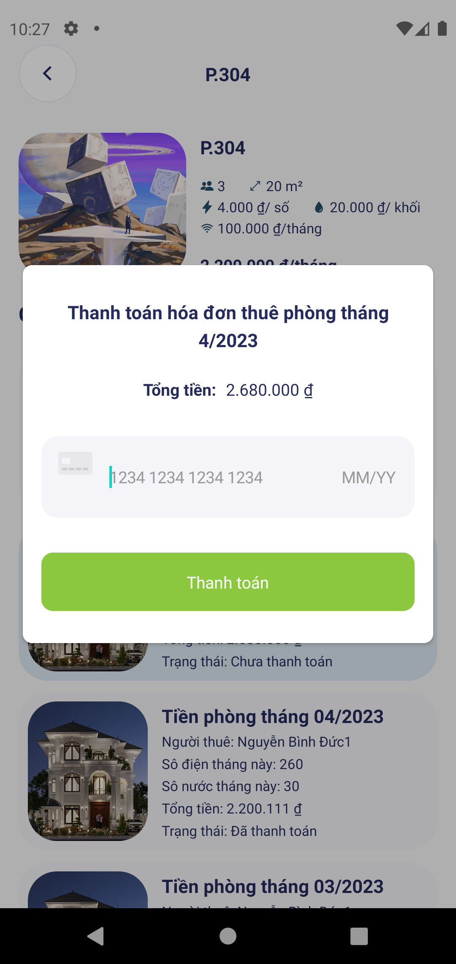
3.2. Một số giao diện ứng dụng trên thiết bị di động
26

Slide 27
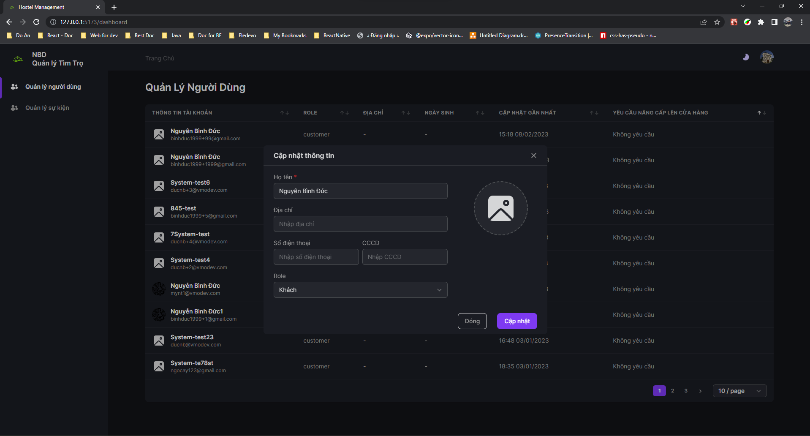
3.3. Một số giao diện web admin
27

Slide 28
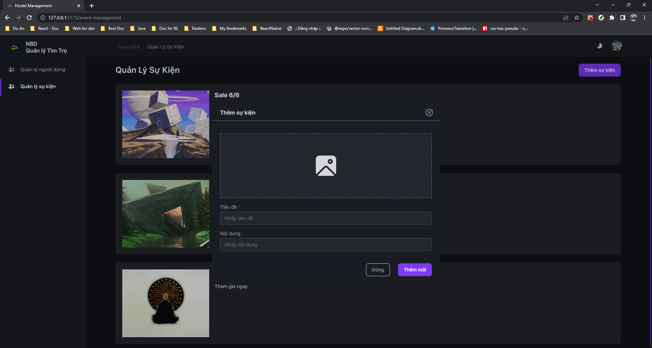
3.3. Một số giao diện web admin
28

Slide 29
4. DEMO

Slide 30
KẾT LUẬN
Kết quả đạt được
Về lý thuyết:
Nắm được quy trình và các bước để xây dựng một ứng dụng.
Trang bị thêm kiến thức về framework React-Native để xây dựng ứng dụng di động và framework ExpressJs để xây dụng api.
Trang bị thêm kiến thức về no-sql cụ thể là mongodb để xây dựng cơ sở dữ liệu.
30

Slide 31
KẾT LUẬN
Kết quả đạt được
Về ứng dụng, xây dựng thành công ứng dụng tìm và quản lý phòng trọ với các chức năng:
Đăng nhập, Đăng ký.
Quản lý tòa nhà, phòng.
Tìm và đặt lịch xem phòng.
Quản lý thuê phòng.
Quản lý hóa đơn và thanh toán hóa đơn thuê phòng.
Thống kê doanh thu và lịch sử thuê.
Các chức năng cơ bản khác như: Chat, Quản lý thông tin cá nhân.
31

Slide 32
KẾT LUẬN
Hạn chế
Chức năng realtime hiệu năng chưa tốt.
Chưa có thanh toán bằng thẻ ngân hàng Việt Nam.
Tính ứng dụng còn hạn chế, mang tính chất mô phỏng.
32

Slide 33
KẾT LUẬN
Hướng phát triển
Cải thiện hiệu năng và độ bảo mật của hệ thống.
Tích hợp thêm thanh toán bằng thẻ ngân hàng nội địa.
Phát triển thêm tính năng chuyển đổi ngôn ngữ để hướng tới việc sử dụng quốc tế.
Phát triển thêm tính năng thuê gói ứng dụng để hệ thống hướng tới tạo doanh thu cho chủ hệ thống thông qua việc mua hoặc thuê các gói ứng dụng của chủ trọ.
33

Slide 34
EM XIN TRÂN TRỌNG CẢM ƠN THẦY CÔ VÀ CÁC BẠN ĐÃ CHÚ Ý LẮNG NGHE

